Slide 1

Gestión Comunitaria
Yessica Alejandra García Gómez, Mg
Yolima Obregon Rodriguez, Mg
Docente Orientadora y Tutora PTA FI 3.0
28 de febrero 2026

Slide 2
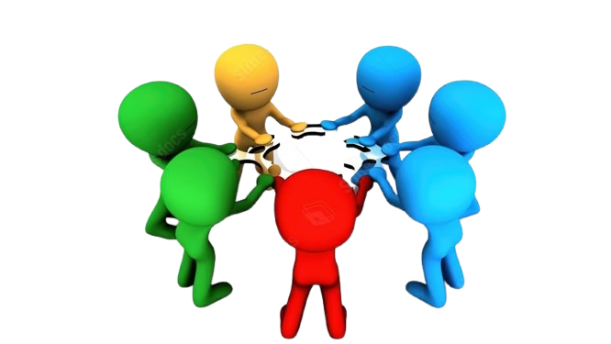
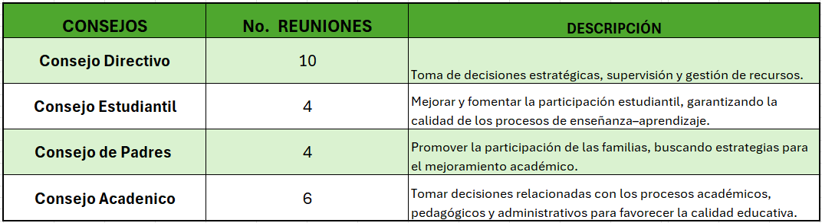
Participación y Convivencia
Proceso elección de representantes al gobierno
escolar y demás reuniones de consejos

Slide 3
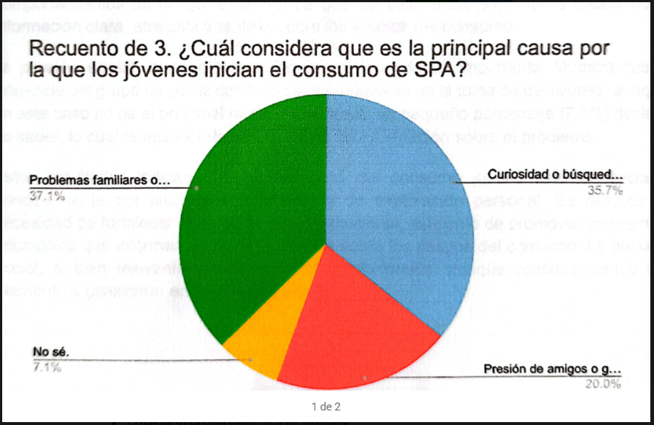
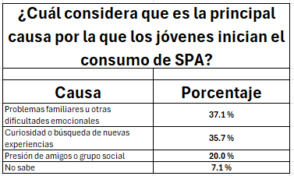
Prevención de Riesgos Físicos y Psicosociales
Presentación de Informe de Gestión 2024

Slide 4
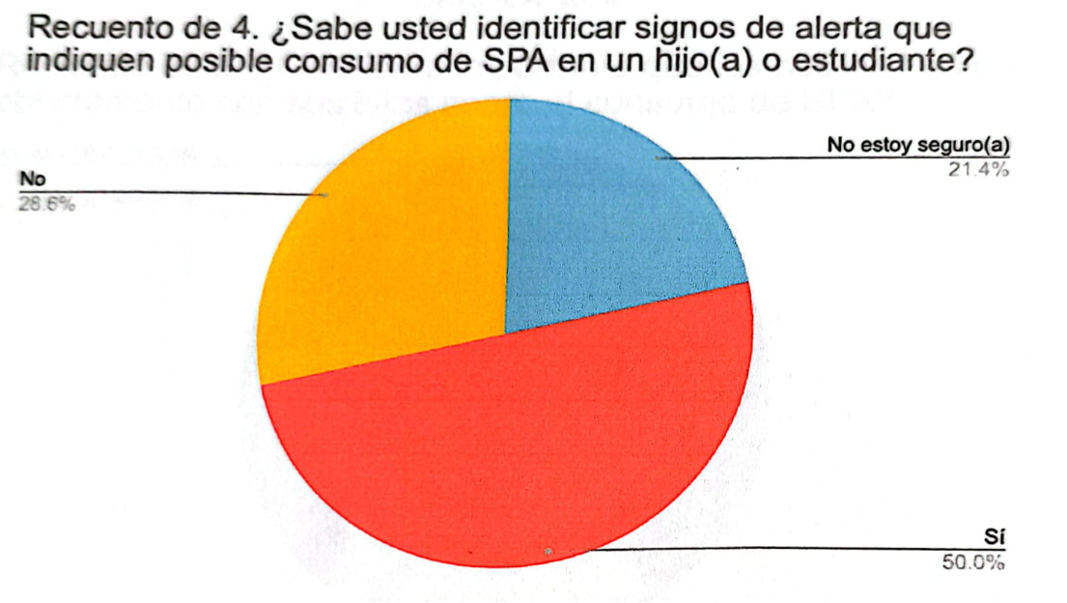

Prevención de Riesgos Físicos y Psicosociales

Slide 5
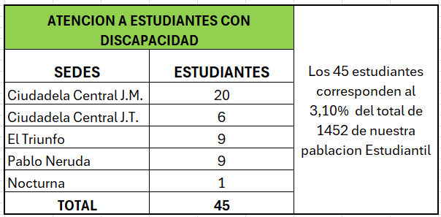

Inclusión Educativa
2025
Durante la vigencia 2025 se atendieron 20 estudiantes de discapacidad intelectual, 9 de discapacidad múltiple, 11 con discapacidad psicosocial , 1 de discapacidad física, 2 de discapacidad visual, 2 con Autismo.

Slide 6
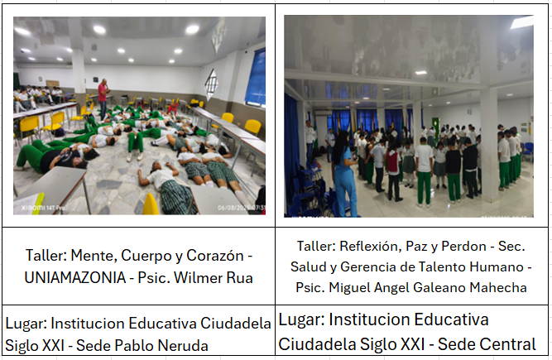
Gestión Comunitaria: Evidencias Fotográficas
Presentación de Informe de Gestión 2024

Slide 7
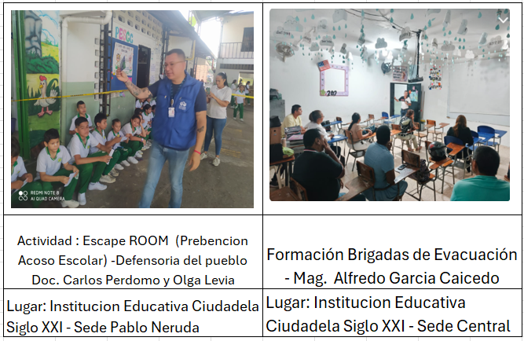
Gestión Comunitaria: Evidencias Fotográficas
Presentación de Informe de Gestión 2024

Slide 8
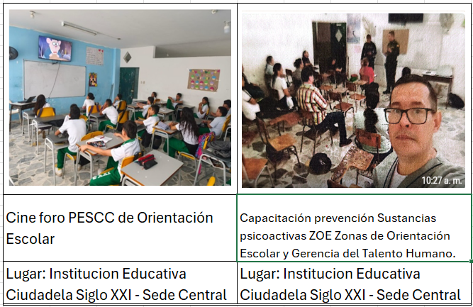
Gestión Comunitaria: Evidencias Fotográficas
Presentación de Informe de Gestión 2024

Slide 9
“Para el 2025, la orientación escolar en la IE Ciudadela Siglo XXI fortaleció el diálogo, el acompañamiento socioemocional y la corresponsabilidad entre familia y escuela, promoviendo el bienestar y la transformación de niños, jóvenes y adultos que enfrentaban realidades sociales complejas, reconociendo sus capacidades y guiándolos hacia proyectos de vida dignos y esperanzadores.”
Presentación de Informe de Gestión 2024
Gracias

